Slide 1



问题引入
信息标记的三种形式比较？

Slide 2
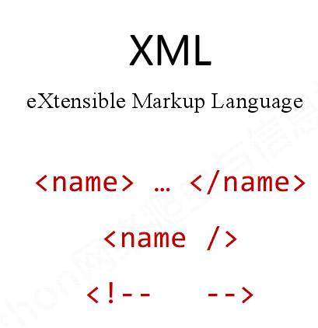
信息标记的三种形式比较

Slide 3
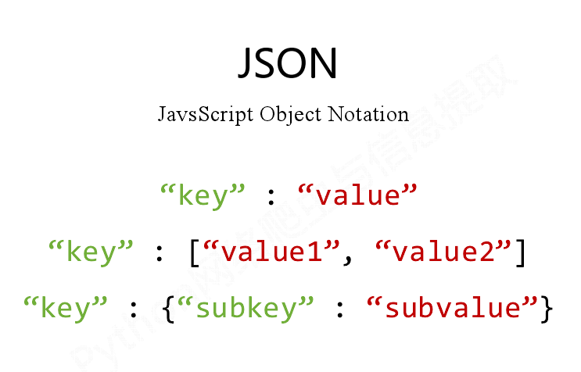
信息标记的三种形式比较

Slide 4
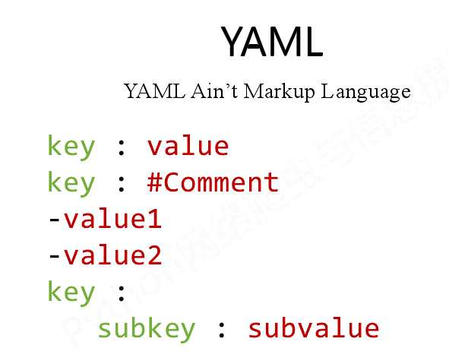
信息标记的三种形式比较

Slide 5
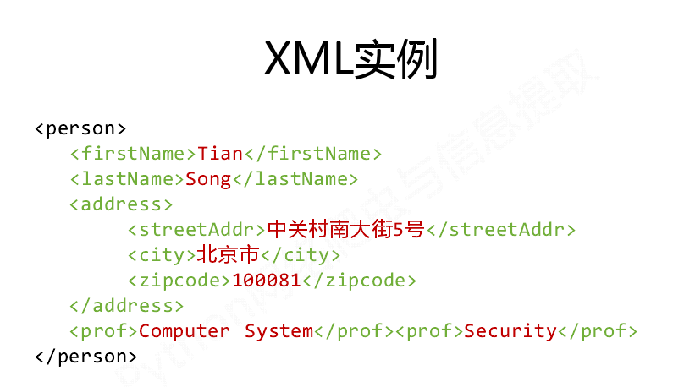
信息标记的三种形式比较

Slide 6
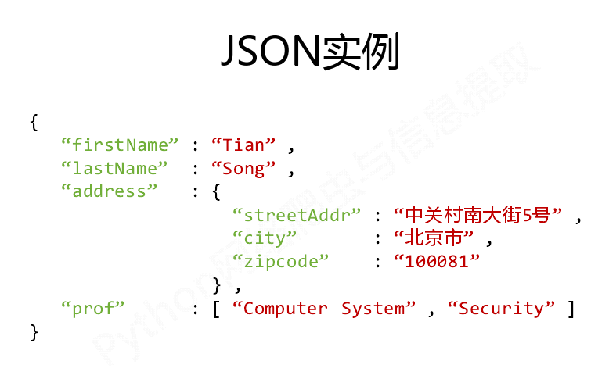
信息标记的三种形式比较

Slide 7
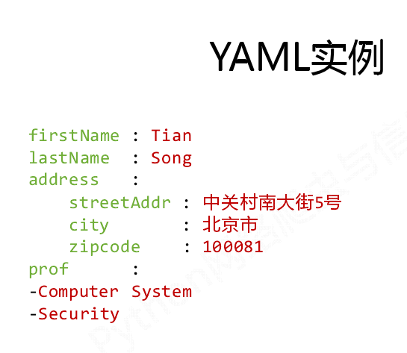
信息标记的三种形式比较

Slide 8
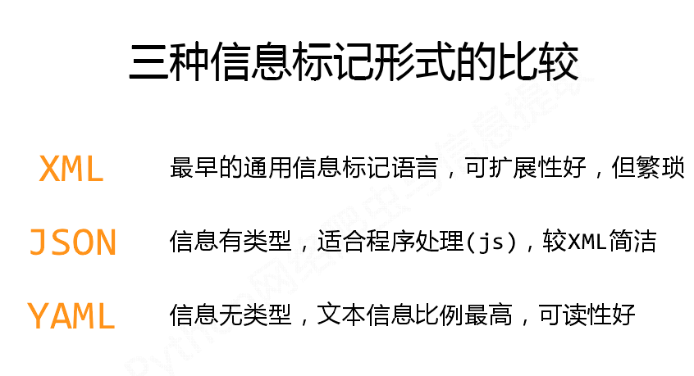
信息标记的三种形式比较

Slide 9
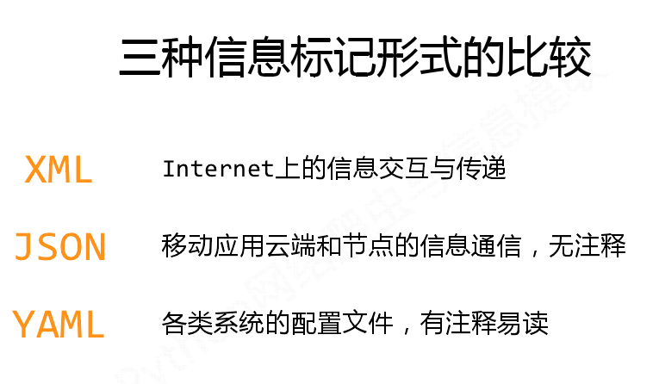
信息标记的三种形式比较

